Slide 1
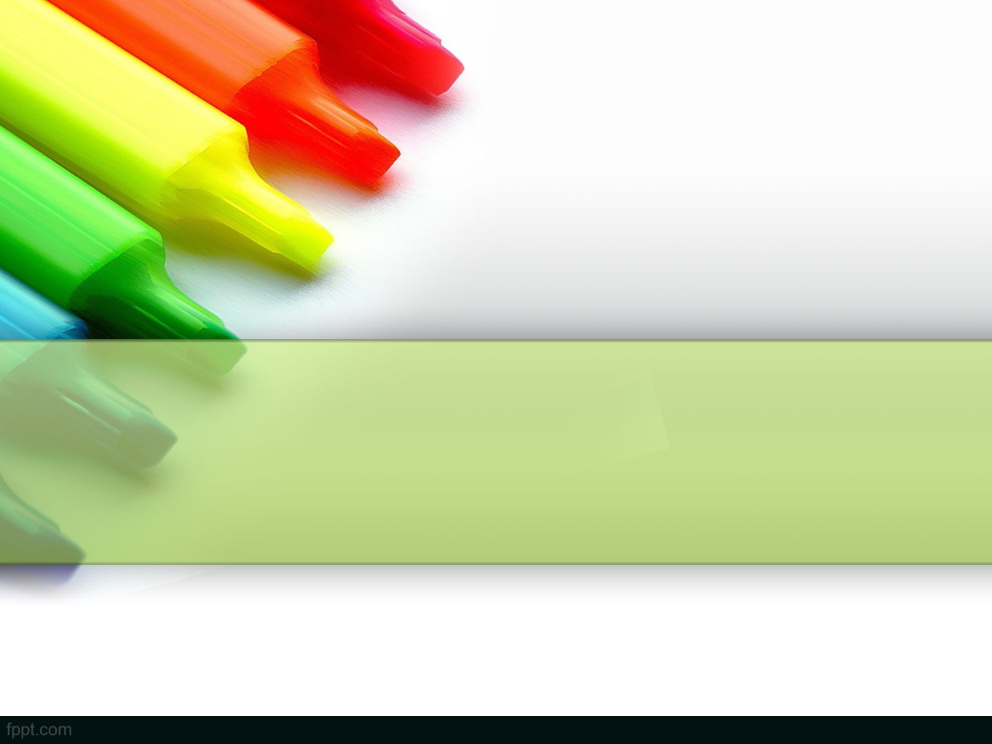
Phân tích & thiết kế H.T.T.T
Phần 1: Nguyên lý
Nguyễn Anh Hào
Khoa CNTT2 – HV CNBCVT Cơ sở Tp.HCM
0913609730 – nahao@ptithcm.edu.vn

Slide 2
Nội dung bài giảng
Vấn đề phân tích & thiết kế HTTT
  Đặt vấn đề (xem video)
Hệ thống
  Hệ thống là gì ?
  Hệ thống & môi trường hoạt động của nó
Phương pháp luận phân tích và thiết kế HTTT
Các hướng tiếp cận phổ biến
  Cấu trúc, đối tượng
Các phương pháp phát triễn hệ thống phần mềm

Slide 3
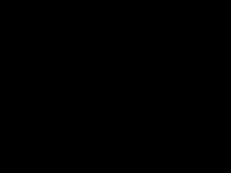
Đặt vấn đề
(CLICK on Video)

Slide 4
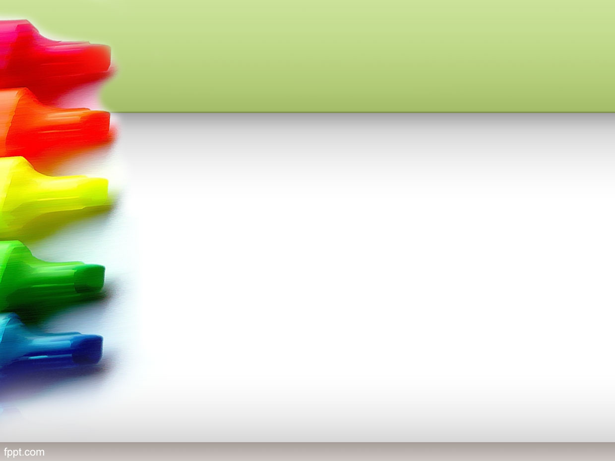
Khái niệm PT & TK hệ thống
PT-TK hệ thống : là một chuỗi công việc tìm và giải quyết vấn đề của một hệ thống hiện hữu, gồm:
Phân tích hệ thống: Là quá trình tư duy dựa trên chứng cứ (dữ kiện thu được từ thực tế) để xác định các vấn đề của hệ thống.
Thiết kế hệ thống: Là quá trình thêm mới hoặc thay đổi một phần hệ thống hiện hữu để giải quyết các vấn đề đã biết.
Ý nghĩa : tạo ra sự thay đổi tích cực lên hệ thống hiện hữu (cải tiến cho hệ thống)
Để làm được điều này, trước hết ta cần hiểu hệ thống là gì.

Slide 5
Hệ thống (system)
Có rất nhiều thứ được gọi là hệ thống: hệ thống điện, hệ thống giao thông, hệ thống giáo dục,… Vậy các hệ thống này có những đặc điểm gì giống nhau ?
  Đều do người ta cố tình tạo ra → có mục đích
  Có nhiều bộ phận hợp thành theo quy luật nào đó.
    Khác với một cái túi chứa nhiều vật dụng.
    Nếu tách một bộ phận ra khỏi hệ thống, nó sẽ vô dụng.
Công cụ (vd: cái tủ lạnh) có phải là một hệ thống ?
  Không: nếu người ta chỉ cần sử dụng các chức năng của nó
  Có: nếu nó bị hư hỏng, và muốn sửa → phải tìm ra được bộ phận nào hư để sửa → coi nó là một hệ thống.

Slide 6
Định nghĩa của hệ thống
Hệ thống : là một tập hợp gồm nhiều thành phần cùng cộng tác nhau thực hiện một vài chức năng chung, để đạt được mục đích nào đó
  Mục đích của hệ thống (do con người tạo ra) là để thực hiện chức năng cần thiết (cho con người)
  Mỗi thành phần (bộ phận, hệ thống con) của hệ thống có năng lực riêng, nhưng không đủ để tự thực hiện được chức năng được mong đợi (nó chỉ thực hiện được một phần của chức năng)
  Khi đó, sự cộng tác giữa các thành phần trong hệ thống giúp cho hệ thống đạt được mục đích này.

Slide 7
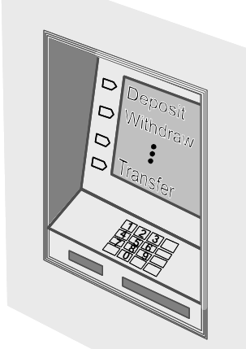
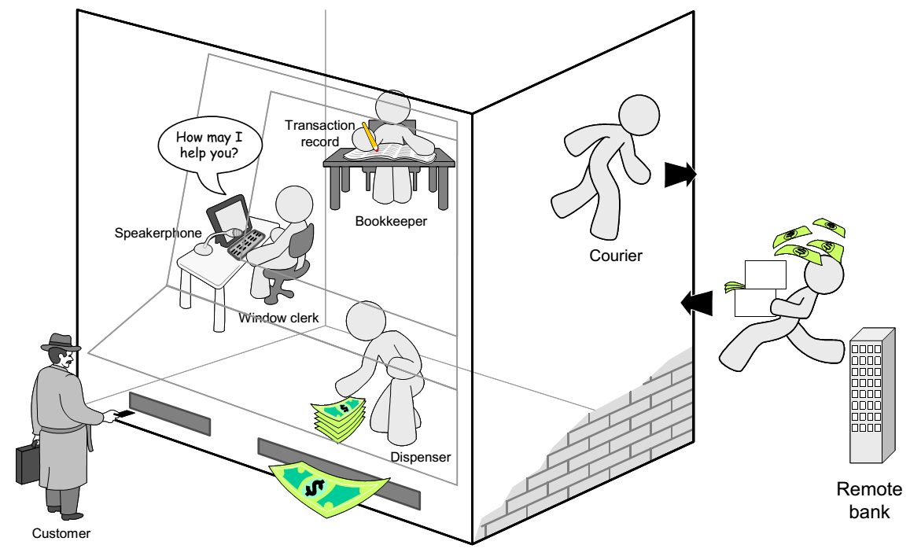
Ví dụ: Máy ATM là 1 hệ thống

Slide 8
Ví dụ: Nhà hàng là một hệ thống
Tiền trả
Nguyên liệu
Nhà cung câp
(cung ứng)
Kho
(lưu trữ)
Văn phòng
(điều khiển)
Chính phủ
(luật pháp)
Nguyên liệu
Môi trường
Nhà bếp
(chế biến)
Thông tin, mệnh lệnh
Ranh giới của nhà hàng
Đối thủ
(cạnh tranh)
Hàng hóa,
Dịch vụ
Thức ăn
Khách hàng
(tiêu thụ)
Quầy phục vụ
(bán)
Tiền trả
Tiền thu

Slide 9
Các thuộc tính của hệ thống
Thành phần
Hệ thống con
Giao tiếp
Đầu ra
A
C2
B
C1
Môi trường
Đầu vào
Quan hệ nội tại
Ranh giới

Slide 10
Các thuộc tính của hệ thống
Một hệ thống chỉ tồn tại được khi nó có lý do để tồn tại; đó là mục đích của hệ thống. Mục đích đó được thừa nhận khi nó có giá trị đối với môi trường (có con người). Môi trường là những gì tồn tại bên ngoài ranh giới của hệ thống và có liên quan tới hệ thống (chức năng và ràng buộc).
Giá trị của hệ thống có được từ sự cộng tác bên trong hệ thống (quan hệ nội tại giữa các thành phần/hệ thống con), và bộc lộ ra môi trường thành các chức năng của hệ thống (đầu vào, đầu ra, giao tiếp).

Slide 11
Các tính chất của hệ thống
Cohesion là sự cộng tác cùng nhau giữa các thành phần để thực hiện chức năng chung của hệ thống.
  Vd: Quầy phục vụ, nhà bếp, nhà kho cùng hợp tác nhau để thực hiện chức năng bán thức ăn cho khách của nhà hàng.
  Là sự phân chia trách nhiệm chung thành nhiệm vụ riêng phù hợp với năng lực của mỗi thành phần.
Coupling là sự phụ thuộc lẫn nhau giữa các thành phần trong quá trình cộng tác.
  Vd: Quầy phục vụ phải nhờ nhà bếp làm món ăn để đem bán cho khách, vì nó không thể tự làm ra món ăn
  Để thực hiện được nhiệm vụ, các thành phần sẽ cần nhờ cậy lẫn nhau (tương tác request / response)

Slide 12
Suy nghĩ có hệ thống (system thinking)
~ Xem hệ thống như là một bộ phận (hệ thống con) có ý nghĩa trong hệ thống lớn hơn (môi trường), và lý giải cho sự tồn tại này.
  Ý nghĩa của hệ thống đối với môi trường là gì ?
    = Mục đích / vai trò của hệ thống trong môi trường
  Hệ thống cần làm gì cho mục đích này ?
    = Chức năng của hệ thống đối với môi trường
  Mỗi chức năng sẽ được thực hiện bằng cách nào ?
    = Phối hợp các thành phần trong hệ thống, cohesion
  Mỗi thành phần xử lý công việc của nó như thế nào ?
    = Tương tác trong hệ thống, coupling

Slide 13
Môi trường của hệ thống
Một hệ thống là một bộ phận hoạt động trong một hệ thống lớn hơn, được gọi là môi trường.
  Môi trường là những gì nằm bên ngoài hệ thống.
  Là 1 bộ phận → phải có vai trò nào đó trong hệ thống lớn.
Môi trường quyết định sự tồn tại của hệ thống.
    Hệ thống phải tạo ra được những cái mà môi trường cần.
    Hệ thống lấy những hổ trợ từ môi trường để hoạt động.
    Khi môi trường thay đổi, hệ thống cần phải thay đổi theo để thích nghi .

Slide 14
Vấn đề của hệ thống
Người ta tạo ra hệ thống để sử dụng (thiết kế để nó làm việc trong môi trường cụ thể nào đó).
Nếu hệ thống làm việc không tốt trong môi trường, thì đó là vấn đề của hệ thống. Vấn đề thường gặp là:
  Nó bị khiếm khuyết về chức năng, cần cải tiến
  Chức năng của nó bị lỗi, cần sửa
  Nó đã quá lỗi thời/lạc hậu, cần thay bằng hệ thống khác
Pp PT&TK hệ thống: là phương pháp để nhận biết các vấn đề của hệ thống và đưa ra giải pháp thay đổi trên hệ thống.

Slide 15
PT-TK vs PPL giải quyết vấn đề
PPL giải quyết vấn đề | PPL phân tích & thiết kế
Nhận thức về bối cảnh phát sinh vấn đề | Khảo sát hiện trạng, hệ thống hóa (lập mô hình)
❷ Tìm nguyên nhân, định nghĩa vấn đề | Phân tích hệ thống, định nghĩa yêu cầu
Tìm giải pháp từ thực tế | Thiết kế hệ thống
Kiễm chứng & đánh giá giải pháp áp dụng trong thực tế,… | Rà soát, kiễm lỗi, lập mẫu thử, đánh giá để cải tiến…
Sự khác biệt giữa PPL giải quyết vấn đề và PPL phân tích thiết kế hệ thống là gì ?

Slide 16
Phương pháp luận PT-TK - HTTT
Thế giới ý niệm
Hệ thống củ
đã làm được gì
Hệ thống mới
sẽ phải làm gì
Phân tích
Yêu cầu đối với
hệ thống
Thiết kế
Khảo sát
Hệ thống
củ đang hoạt động
như thế nào
“Phát triễn”
Hệ thống
mới sẽ vận hành
như thế nào
Thế giới thực

Slide 17
Hiểu hệ thống
Hiểu hệ thống là một quá trình thu thập thông tin (biết) và hệ thống hóa lại thông tin (khái quát) để lý giải được (hiểu) kết cấu và sự vận hành của hệ thống.
  Đây là công việc quan trọng nhất và khó nhất.
Có rất nhiều thứ cần biết và hiểu về hệ thống, vd: công việc, thành phần, mối quan hệ giữa các thành phần,... để xác định đâu là vấn đề của hệ thống.
Vậy chúng ta nên bắt đầu tìm hiểu từ đâu ?

Slide 18
Cách tìm hiểu hệ thống
Khảo sát hệ thống và môi trường của nó – hệ thống lớn
  Xem hệ thống là một thành phần của hệ thống lớn
  Tìm hiểu mục đích,vai trò & công việc của hệ thống lớn
  Tìm hiểu các tương tác trong hệ thống lớn
Hệ thống hóa mọi thứ đã biết
  Phác thảo, tóm lược bằng mô hình
Phân tích mô hình để hiểu kết cấu của toàn bộ hệ thống
  Hệ thống lớn cần gì ở hệ thống con
  Tìm hiểu cách thực hiện yêu cầu của hệ thống con

Slide 19
Mô hình & Mô hình hóa
Mô hình là phương tiện để diễn tả ‘tóm tắt’ các đặc trưng quan trọng của hệ thống bằng hình ảnh hoặc công thức, theo một quan điểm (cách nhìn) nào đó.
  Ví dụ: bản đồ, lược đồ (diagram), flow-chart….
Mô hình giúp ta tóm tắt mọi thứ để dể hiểu, từ đó phát hiện ra sai sót trong cách hiểu về hệ thống.
  Mô hình dựa trên ngữ pháp, ngữ nghĩa và ngữ cảnh.
Mô hình hóa là việc hệ thống hóa nhận thức về thế giới thực để tạo ra mô hình.
  Một cách tiếp cận hệ thống là cách hiễu về hệ thống.
  Mỗi cách tiếp cận có cách mô hình hóa riêng cho từng khía cạnh được xem xét (có bản vẽ khác nhau).

Slide 20
A. Tiếp cận hướng cấu trúc
Niklaus Wirth (1976): Chương trình = Cấu trúc dữ liệu + giải thuật → việc hiểu biết về hệ thống chỉ ở 2 khía cạnh (hướng nhìn): dữ liệu và xử lý.
Tiếp cận cấu trúc: khái quát hóa các vấn đề thực tế thành vấn đề trong nhận thức, và giải quyết bằng lý luận để đưa ra giải pháp thực tế.
  Hiểu trọn vấn đề (phân tích) để tìm giải pháp (thiết kế)
  Phân rã các xử lý của hệ thống đến mức đủ nhỏ để hiểu và làm được (DFD)
  Xem các thuộc tính của thực thể trong miền vấn đề là nguồn gốc của dữ liệu cho các xử lý, để liên kết lại thành quan hệ ràng buộc toàn vẹn dữ liệu (ERD)

Slide 21
Tiếp cận hướng cấu trúc
Định nghĩa các xử lý của hệ thống : DFD
Hệ thống
D₁
D₃
D₂
D₀
Source
P₂
P₁
Sink
Sự phân rã xử lý
P₁
D₂
D₄
D₀
P_{1.1}
P_{1.2}
Mô tả xử lý & dữ liệu cho P 1.1

Slide 22
Tiếp cận hướng cấu trúc
Định nghĩa dữ liệu của phần mềm: ERD
x1
b1
1. Các thực thể cần thiết
X
B
2. Các quan hệ giữa chúng
a1
3. Các thuộc tính (dữ liệu)
x2
b2
a2
A
4. Xác định khóa
c1
5. Số của quan hệ (cardinality)
a3
Y
C
6. Loại của quan hệ
y1
c2

Slide 23
B Tiếp cận hướng đối tượng
OOAD mô hình hóa hệ thống thành một nhóm đối tượng có tương tác nhau (để vì mục đích chung).
Mỗi đối tượng được mô tả bởi lớp của nó (& kế thừa); trạng thái và hành vi của nó cũng được đóng gói.
  Sự đóng gói (giấu dữ liệu và xử lý) giúp cho đối tượng “có quyền tự quyết” trong cách xử lý thông điệp, và tương đối độc lập với các đối tượng khác trong hệ thống (giảm coupling).
  Sự phân lớp và kế thừa làm nổi rõ năng lực của đối tượng đối với vai trò của nó trong hệ thống; và tạo ra sự mềm dẻo trong cách thiết kế hệ thống (đa hình, sử dụng lại).

Slide 24
Tiếp cận hướng đối tượng
Sự khác biệt lớn nhất giữa tiếp cận hướng đối tượng và tiếp cận hướng cấu trúc là:
  Hướng cấu trúc dựa trên sự phân rã vấn đề của hệ thống/hệ thống con thành những vấn đề nhỏ bắt buộc phải giải quyết, sau đó tìm giải pháp cho vấn đề từ lý luận.
    Xong phân tích mới thiết kế
  Hướng đối tượng giải quyết vấn đề của hệ thống bằng cách tìm kiếm các đối tượng có thể trợ giúp giải quyết vấn đề, để phối hợp với nhau (hoặc mô phỏng) tạo thành hệ thống.
    Vừa phân tích vừa thiết kế cho từng phần của hệ thống. Quá trình này được lặp lại (tinh chỉnh) nhiều lần để tiệm cận đến giải pháp hoàn chỉnh.

Slide 25
Hướng đối tượng
Sự khác biệt trên giúp ta nhận ra vài khuyết điểm của tiếp cận hướng cấu trúc như sau:
  Việc tách biệt các công đoạn thành giai đoạn PT, TK, Code,…làm cho bản phân tích chưa hoàn chỉnh gây ra làm lại thiết kế và code nhiều, do thiếu tính trực quan, thực tế.
  Một yêu cầu bị thay đổi: phải xem lại nhiều xử lý có liên quan, do xử lý tách biệt dữ liệu & dữ liệu được dùng chung
  Quá trình phân rã luôn có ý đồ giải quyết tốt một vấn đề cụ thể nào đó, dẫn đến giải pháp (các mô đun đã xây dựng) mang tính đặc thù cao, rất khó dùng lại.
  (Pei, Daniel, Object Oriented Analysis and Design, Information Systems Management, Winter 95, Vol 12 Issue 1, p54)

Slide 26
Mô hình đối tượng
Đối tượng là ý niệm về một cái gì đó có thực, và tồn tại độc lập với nhận định của mỗi người.
Đối tượng có:
  Tên gọi (ý niệm)
  Các thuộc tính (đặc điểm, trạng thái)
  Các hành vi (dịch vụ)
  Các quan hệ: tổng quát hóa, kết tập, kết hợp.
Hệ thống được xây dựng từ sự phối hợp các đối tượng có ích cho nó; vd: công tắc, dây dẫn điện, bóng đèn,… (là các đối tượng) trong mạng điện (là hệ thống).

Slide 27
OMT (Object Modeling Technique)
OMT áp dụng các nguyên lý sau đây trên đối tượng:
  Đóng gói (Encapsulation)
  Phân lớp đối tượng (Classification)
    Tổng quát hóa (Generalization)
    Thừa kế (Inheritance), đa hình (Polymorphism)
    Kết tập (Aggregation), kết hợp (Association)
  Hợp tác (Collaboration)
    Truyền thông điệp (Message passing), ủy thác (Delegation)
  Hành vi và trạng thái (behavior & state)
    Trạng thái, sự kiện kích hoạt, hành động ứng xử, chuyển t.thái

Slide 28
Nguyên lý hướng đối tượng (1)
1. Đối tượng tự quyết định hành vi ứng xử
Tom đang ngồi ăn trong nhà hàng, và Tom cần nhờ Mary lấy giúp lọ muối ở kế bên cô ta. Tom sẽ nói gì với Mary ?
  “Hãy đưa giúp tôi lọ muối” (1)
  “Hãy rời tay ra khỏi ly của cô và vươn tới lọ muối, cầm lấy nó và đưa nó về phía tay tôi cho đến khi tôi cầm được” (2)
(1) là một lời đề nghị (một thông điệp mang yêu cầu dịch vụ) được sử dụng trong hướng đối tượng. Mọi thứ tiếp theo đều do người nhận quyết định. Mary có quyền từ chối, hoặc nhờ người khác làm thay → cơ chế ủy thác của hướng đối tượng.
(2) là một lời yêu cầu chi tiết & chính xác cho hành động cần làm (và không thể làm khác), sử dụng trong tiếp cận hướng cấu trúc → cơ chế mệnh lệnh.

Slide 29
Nguyên lý hướng đối tượng (2)
2. Đối tượng có quyền riêng tư để tự do phát triễn
Cơ chế đóng gói (Encapsulation) bảo vệ quyền này; nó phân tách đối tượng thành 2 phần: bên trong, và bên ngoài.
Đ/v bên ngoài, các đối tượng khác chỉ biết các dịch vụ và cách giao tiếp bằng thông điệp đến đối tượng (what it can do).
Đ/v bên trong, tài sản & hành vi của đối tượng được tổ chức để thực hiện các dịch vụ của nó (how it does), và có thể thay đổi độc lập với bên ngoài (nếu giao tiếp vẫn như củ). Nhờ vậy, đối tượng có thể tự phát triễn: tạo thêm nhiều dịch vụ khác, hoặc thêm tùy biến cho dịch vụ.
Ở góc độ hệ thống (lắp ghép các đối tượng): chỉ cần biết dịch vụ & cách giao tiếp của đối tượng để sử dụng nó mà không cần biết cách cài đặt bên trong của nó.

Slide 30
Nguyên lý hướng đối tượng (3)
3. Đối tượng được nhận biết từ lớp của nó.
Sự xếp lớp cho đối tượng là cách đơn giản nhất để biết về đối tượng, giống như cách phát triễn nhận thức của loài người.
ví dụ: Bob là một con chó, vậy nó có thể sủa vì loài chó sủa được (trừ khi Bob không thích sủa hoặc bị tắt tiếng).
Trong cách mô hình hóa, mọi thuộc tính và hành vi của các đối tượng thuộc lớp đều giống nhau, và đó là các thuộc tính và hành vi của lớp đối tượng (lớp đối tượng là cái “khuông” để đúc ra các đối tượng).
Lớp đối tượng cũng được xếp lớp vào lớp tổng quát hơn (lớp cha); đây là khái niệm tổng quát hóa.
ví dụ: bác sỹ là nhân viên của BV, nhân viên là công dân (vậy bác sỹ cũng là công dân).

Slide 31
Nguyên lý hướng đối tượng (4)
4. Lớp đối tượng có quyền thừa kế.
Mọi lớp đối tượng con đều có quyền thừa kế mọi thứ từ lớp đối tượng cha; kể cả các quan hệ của lớp đối tượng cha.
Một lớp đối tượng con có thể kế thừa từ nhiều lớp đối tượng cha: đó là tính đa kế thừa (multi-inheritance). Ví dụ: một lớp lập trình viên kế thừa từ 2 lớp: người nhân viên (có tên, tuổi) và nghề lập trình (viết được code).
Sự kế thừa trong phần mềm hổ trợ tối đa cho việc sử dụng lại.
Các hành vi được kế thừa có thể được thay đổi ở lớp đối tượng con để hành vi đó trở thành tinh vi hơn, đó là tính đa hình (polymorphism) trong cách thừa kế.

Slide 32
Nguyên lý hướng đối tượng (5)
5. Hành vi của đối tượng phụ thuộc trạng thái của nó
Giá trị cụ thể của thuộc tính quyết định trạng thái của đối tượng. Một trạng thái của đối tượng là một bộ giá trị thuộc tính của nó, ví dụ: đối tượng có 2 thuộc tính A và B, a và b là 2 giá trị dữ liệu của A và B thì 1 trạng thái của đối tượng này là (a,b)
Đối tượng có nhiều trạng thái khác nhau. Ví dụ: 1 cột đèn điều khiển giao thông có 3 trạng thái: Xanh, Vàng, Đỏ.
Sự thay đổi trạng thái của đối tượng là do đối tượng tự phản ứng với các sự kiện kích hoạt (ở cột đèn là tín hiệu timeout của mỗi màu). Sự chuyển sang trạng thái mới (S₂) được quyết định bởi 2 yếu tố: trạng thái hiện tại (S₁), và sự kiện kích hoạt e: S₂ = δ (S₁,e), δ được gọi là một hàm chuyển trạng thái.

Slide 33
OMT-Các loại mô hình
Object & Object Relation Ship model
  Diển tả các đặc tính tĩnh trong miền đối tượng được mô hình hóa.
  Mô tả các lớp: thuộc tính và hành vi riêng, các quan hệ: liên kết (association), kết tập (aggregation) và tổng quát hóa (generalization).
Functional model
  Diễn tả cách phối hợp hoạt động của các đối tượng trong hệ thống
  Mô tả dòng thông điệp: lđ tuần tự, hợp tác; dòng xử lý: lđ hoạt động
  Các tình huống tương tác với bên ngoài của hệ thống: use-cases
Dynamic model
  Diễn tả trạng thái và sự thay đổi trạng thái trong mô hình.
  Mô tả trạng thái, sự chuyễn trạng thái, sự kiện kích hoạt chuyễn trạng thái và các hành động gây ra sự chuyển trạng thái (lđ trạng thái)
Ngữ pháp cho OMT: UML (UML Reference Manual 2nd.pdf)

Slide 34
OMT-Các công đoạn
Phân tích hệ thống (xác định yêu cầu → đặc tả)
  Coi toàn bộ hệ thống là 1 đối tượng lớn, chỉ ra các tương tác hữu ích của nó đối với môi trường (use-case).
  Phân biệt biên & vai trò của đối tượng trong môi trường
Thiết kế hệ thống (kiến trúc liên kết của hệ thống)
  Xem xét, tìm các đối tượng liên kết nhau thành hệ thống
  Object Relationship, Dynamic model, Functinal model
Thiết kế đối tượng (đặc tả nội dung chi tiết)
  Dựa trên các models, định nghĩa dịch vụ & tương tác được mong đợi từ đối tượng thuộc hệ thống
Hiện thực (cài đặt ý tưởng của thiết kế)

Slide 35
Mô hình phát triễn hệ thống phần mềm
SDLC chuẩn (water-fall) là phương pháp xây dựng hệ thống cổ điển nhất áp dụng trực tiếp phương pháp luận giải quyết vấn đề, gồm các công đoạn và cũng là giai đoạn: Khảo sát, Phân tích, Thiết kế, Hiện thực, Kiễm thử, Bảo trì.
Khó thực hiện đúng trình tự này, chỉ vì các yêu cầu bị thay đổi do nhận thức mới gây ra làm lại khá nhiều.
Thay vì dùng mô hình water-fall đòi hỏi sự bất biến cao đ/v yêu cầu ban đầu, SE tìm các mô hình mới linh hoạt hơn, cho phép cải tiến dần hệ thống, như mô hình làm mẫu thử, tiến hóa (xoắn ốc), đối tượng, hợp nhất,…

Slide 36
Ý nghĩa của các mô hình làm PM
Các mô hình phát triễn phần mềm là một tập hợp các công đoạn hổ trợ với nhau để qua đó, sản phẩm phần mềm được làm ra theo cách tối ưu và có kiễm soát (tránh thiếu sót).
Phần mềm không chỉ áp dụng một lần; nó còn phải tiếp tục phát triễn trong khi ứng dụng (ie, cách làm phải hổ trợ cho các thay đổi * lên phần mềm). Như vậy, có 2 mục tiêu chính mà các mô hình hướng đến:
Chuyễn giao được phần mềm đạt chất lượng
Tạo điều kiện thuận lợi cho phần mềm phát triễn liên tục sau khi chuyển giao (ie, làm thêm, không làm lại)

Slide 37
* Hổ trợ thay đổi trong cách làm PM
Sự thay đổi của PM là sự sửa đổi trên các ấn phẩm của phần mềm (bản đặc tả yêu cầu, thiết kế, mã nguồn,…)
Như vậy, quá trình phát triễn PM thực chất là quá trình nhận biết và thực hiện các thay đổi cần thiết cho tất cả các ấn phẩm đang sử dụng cho PM; trong đó, một dự định thay đổi cần được xem xét nhiều khía cạnh, ví dụ:
  Nó sẽ gây ra sự khác biệt gì lên PM ? (ie, phiên bản hiện tại)
  Nó có đáng làm hay không ? (lợi ích/thiệt hại)
  Nó được hiện thực vào PM như thế nào ? (khó hay dể)
Sự xem xét và thực hiện các thay đổi đưa đến nhu cầu hợp tác trong nhóm phát triễn: trao đổi thông tin, và có công nghệ hổ trợ (phương pháp, kỹ thuật, công cụ, kinh nghiệm,…).

Slide 38
Mô hình thác nước (tuyến tính)
Có ấn phẩm ở từng công đoạn do người phát triễn tạo ra và chuyển giao.
Người sử dụng chỉ tiếp cận được với sản phẩm sau khi nó đã được làm theo yêu cầu ban đầu.
(User)
Khảo sát
(Developer)
Phân tích
Thiết kế
Hiện thực
Kiễm thử
Sửa lại (rework)
Bảo trì
(User)

Slide 39
Mô hình làm mẫu thử (mô hình lặp)
Yêu cầu
(User)
Tạo mẫu
(Developer)
Mẫu
ban
đầu
Mẫu đã cải tiến
Người sử dụng điều khiển quá trình phát triễn mẫu, dựa trên yêu cầu và kết quả thực hiện yêu cầu (mẫu).
Mô hình không yêu cầu tạo ra các bản đặc tả để truyền đạt cách làm.
Kiễm thử mẫu
(User)
Cải tiến mẫu
(Developer)
Mẫu
hoàn
chỉnh
Yêu cầu cải tiến mẫu
Ứng dụng mẫu

Slide 40
Mô hình xoắn ốc (mô hình tiến hóa)
❷ Planning
❶ Customer Communication
❸ Risks
Lập kế hoạch
Yêu cầu & các thay đổi
Ước lượng rủi ro
Tạo mẫu thử
Kiểm tra
Đánh giá
❻ Customer Evaluation
Xây dựng
Thiết kế
❹ Design
Cài đặt
❺ Construction

Slide 41
Đặc điểm của mô hình xoắn ốc
Là mô hình kết hợp giữa thác nước và làm mẫu thử
  Mô hình thác nước: Hổ trợ nhóm người phát triễn hệ thống cùng làm việc chung với nhau trên các tài liệu đặc tả.
  Mô hình mẫu thử: Hổ trợ người sử dụng cùng tham gia (tư vấn) vào quá trình phát triễn sản phẩm ngay từ đầu.
Là mô hình hổ trợ cho nhận thức từ bản chất đến chi tiết (từ bất biến đến tùy biến)
  Cho phép cập nhật ấn phẩm của mỗi công đoạn ở chu kỳ trước, thay vì phải tạo mới
  Cho phép tiếp tục phát triễn sản phẩm phần mềm trong giai đoạn ứng dụng.

Slide 42
Mô hình hướng đối tượng (mô phỏng)
Khảo sát hệ thống
Obj
Obj
Obj
Phân tích yêu cầu
& tương tác
Tìm đối tượng
Thư viện
Fail
Kiễm thử
Có sẵn ?
No
Phát triễn đối tượng mới
Passed
Yes
Ứng dụng
Xây dựng phần mềm
Obj

Slide 43
Đặc điểm của mô hình hướng đối tượng
Mô hình này mô phỏng các đối tượng thực tế và giải pháp từ thực tế, để tạo ra phần mềm.
  Dùng UML (Unified Modeling Language) để lập mô hình
Bản chất của mô hình là xây dựng thư viện các đối tượng được mô phỏng từ thực tế, để sử dụng lại cho việc cập nhật, nâng cấp phần mềm.
  Việc cập nhật phần mềm = tháo lắp các đối tượng.
Mô hình có tính trực quan cao (dể hiểu, dể truyền đạt) vì các bản đặc tả rất gần gủi với thực tế.
Sự thay đổi trong thực tế đã có giải pháp thực tế trên các đối tượng, nên rất dể mô phỏng (tháo lắp).

Slide 44
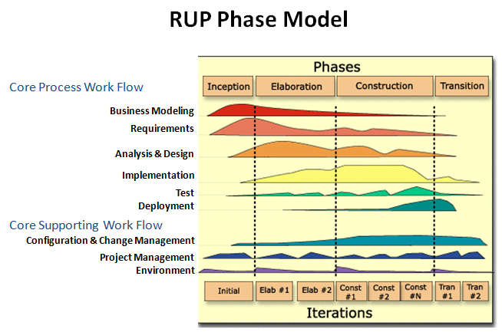
Mô hình hợp nhất (UP/RUP)
Luồng công việc
Chu kỳ phát triễn
(Introduction to RUP.pdf)

Slide 45
Các giai đoạn của mô hình UP
Có 4 giai đoạn chính để phát triễn 1 version của PM
  Inception (nhận thức): xác định vai trò của PM, cách làm
  Elaboration(tinh chỉnh): mô tả chi tiết cho PM
  Construction(xây dựng): làm ra một phiên bản PM
  Transistion(chuyễn giao): đánh giá để sử dụng phiên bản đã làm
Mỗi giai đoạn gồm có một vài chu kỳ phát triễn
  Mỗi chu kỳ có thể dùng mô hình thác nước/mẫu thử/hướng đối tượng,… ; kết thúc bằng một mẫu thử (hoặc phần mềm) cho người sử dụng xem xét đánh giá hoặc sử dụng.
  Mỗi chu kỳ đưa ra vấn đề, giải pháp, và biện pháp ứng xử rủi ro cho các chu kỳ tiếp theo.

Slide 46
Luồng công việc của UP
UP có 2 loại luồng công việc (work-flow): tạo ấn phẩm (6 luồng đầu) và quản lý (3 luồng cuối).
Mỗi luồng công việc là một chuỗi hành động nhận thức, hiệu chỉnh, xây dựng và chuyễn giao cho mỗi công đoạn làm phần mềm (6 luồng đầu), hoặc hổ trợ (3 luồng cuối)
  Mỗi luồng công việc không nằm gọn trong một giai đoạn, mà nó trãi rộng suốt quá trình phát triễn 1 version
  Mỗi chu kỳ phát triễn trong mỗi giai đoạn sẽ tiếp tục thực hiện, bổ sung thêm hoặc hiệu chỉnh cho 9 luồng công việc này.

Slide 47
Đặc điểm của mô hình UP
UP là sự cải tiến linh hoạt của mô hình xoắn ốc
  4 giai đoạn hổ trợ từ nhận thức đến thực tiễn
  9 công đoạn (luồng công việc) cùng phát triễn song song
  Sử dụng tiếp cận hướng đối tượng
Mô hình này giúp nhận thức sớm được nhiều vấn đề phát triễn hệ thống để chuẩn bị trước
  Bằng cách phân tích nguyên nhân-hậu quả của từng vấn đề thực tế và minh họa giải pháp bằng mẫu thử (demo) để test
  Ví dụ: từ việc đánh giá mẫu thử, mô hình giúp người phát triễn nhận biết trước các vấn đề sẽ xuất hiện trong việc thiết kế, cài đặt, vận hành,… để định nghĩa thêm các xử lý trong các luồng công việc.

